Slide 1
Природные зоны Краснодарского края
Презентацию подготовила учитель географии МБОУ ООШ №21 ст. Роговской Краснодарского края
Колесникова Наталия Валерьевна

Slide 2
степи
Кубанская степь представлена многими вариантами, которые имеются и на территории других южных районов России. Здесь встречаются луговые степи дерновинно-злаковые и корневищно-злаковые, настоящие степи. В полосе приазовских степей, занимающих Азово-Кубанскую равнину и поднимающихся на западе отроги Ставропольской возвышенности, распространены степи с господством ковыля и овсяницы бороздчатой. Растения степной зоны Кубани, это разнотравье состоящее здесь из двух групп: более влаголюбивые и засухоустойчивые. В понижениях рельефа распространены кустарники (терн), на повышенных местах - миндаль-бобовник. Особенно много кустарников на левобережье Кубани. В равниной части Кубани господствуют разнотравно-типчаково-ковыльные степи.

Slide 3
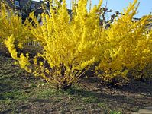
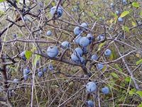
Растительность степей
Бобовник
Терн

Slide 4
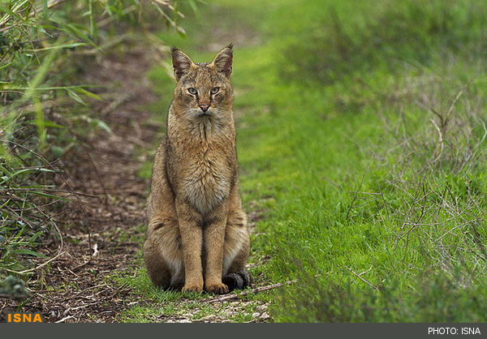
Животный мир степей
Камышовый кот (хаус)

Slide 5
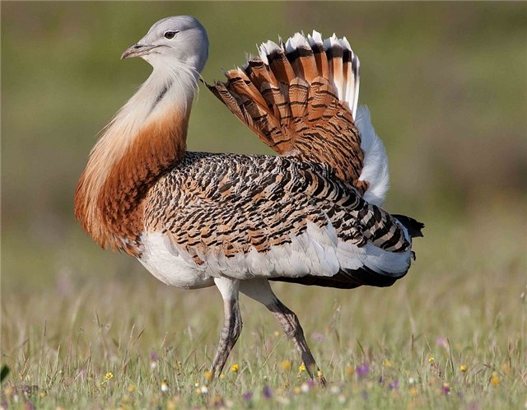
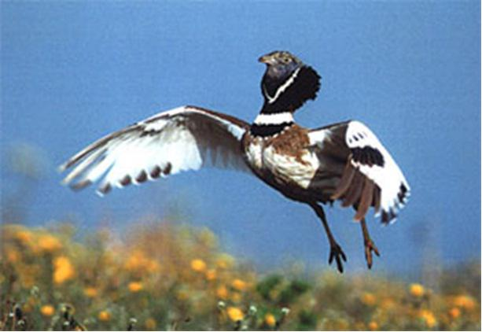
Животный мир степей
Дрофа
Стрепет

Slide 6
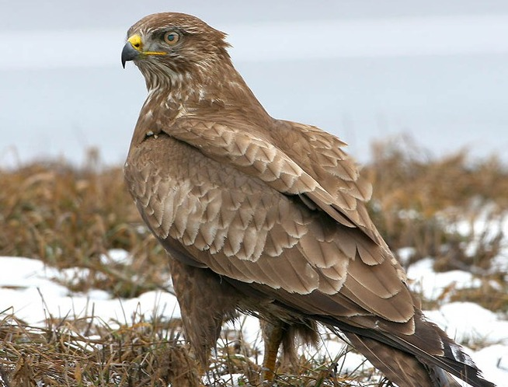
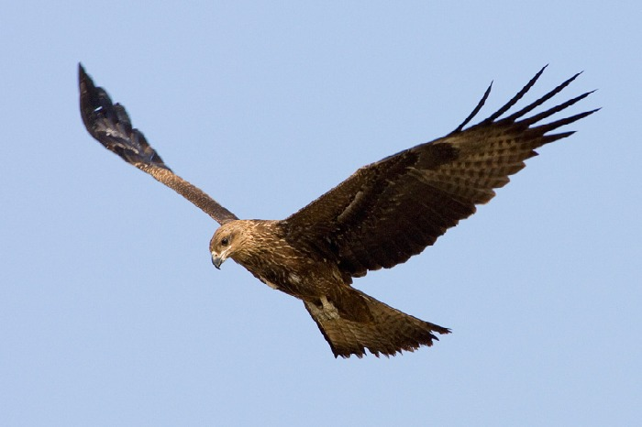
Животный мир степей
Канюк
Коршун

Slide 7
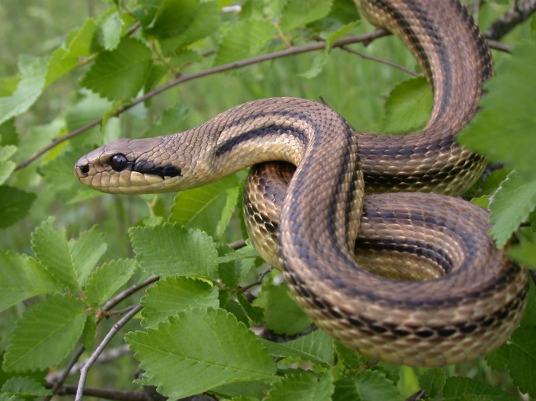
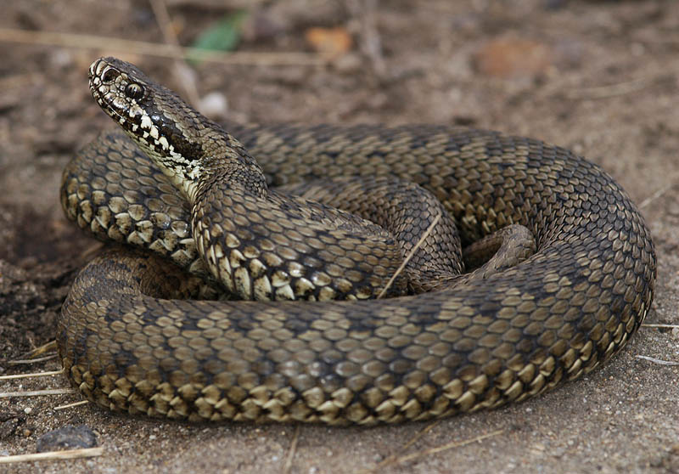
Животный мир степей
Полоз
Степная гадюка

Slide 8
лесостепь
Термином «лесостепная зона» обозначают ту более или менее широкую полосу, где на ровных междуречных пространствах можно встретить как степные, так и лесные участки. Иначе говоря, это область совместного существования леса и степи на водоразделах, в одних и тех же условиях среды.
В зоне лесостепи еще не очень сухо, и степная растительность здесь особая, сравнительно влаголюбивая. Сейчас их можно встретить только на участках, непригодных для распашки, например на более или менее крутых склонах оврагов и балок, в приовражной полосе

Slide 9
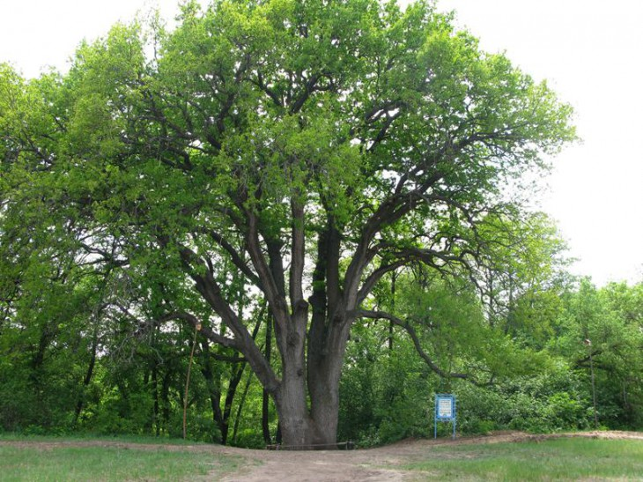
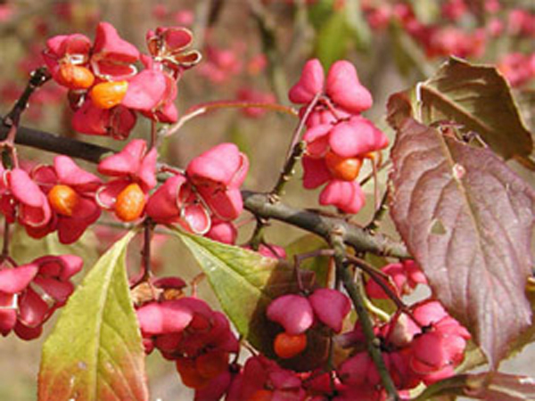
Растительность лесостепи
Дуб летний
Бересклет

Slide 10
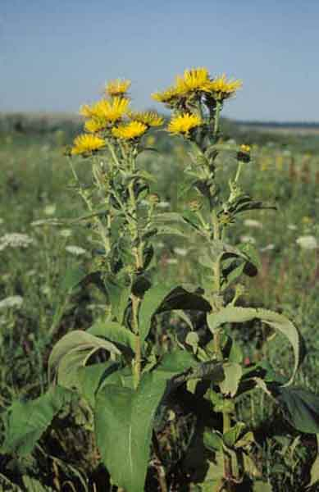
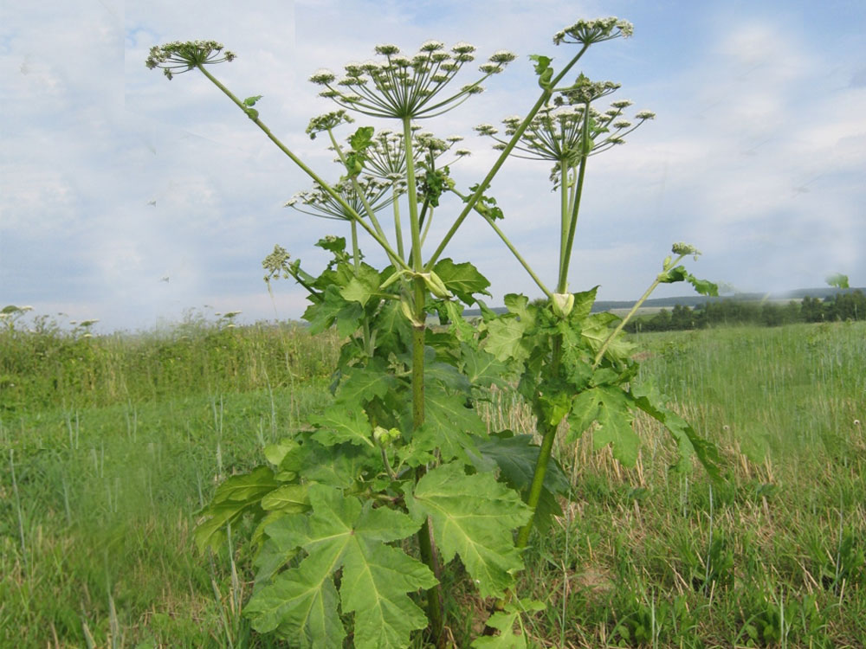
Растительность лесостепи
Девясил
Борщевик

Slide 11
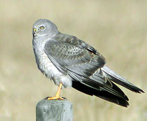
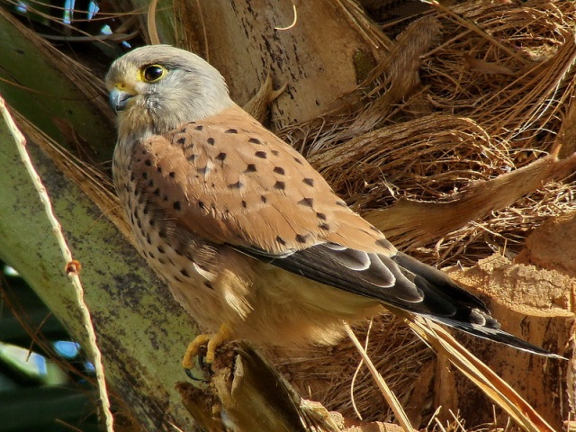
Животный мир лесостепи
Лунь
Пустельга

Slide 12
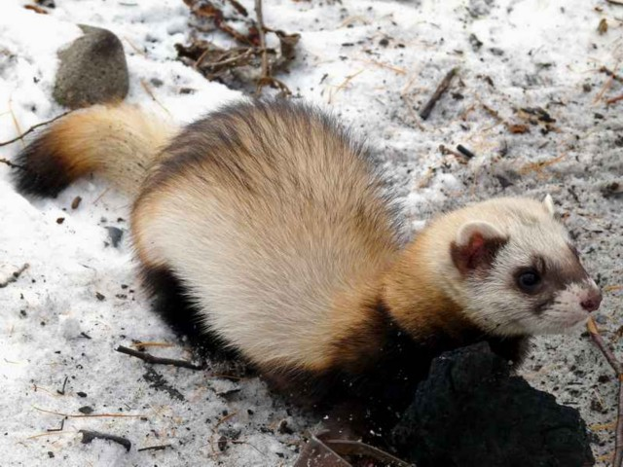
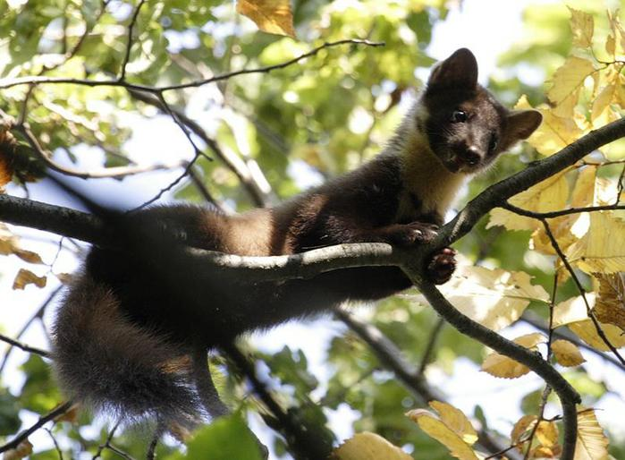
Животный мир лесостепи
Степной хорь
Лесная куница

Slide 13
Лес
Лесная зона подразделяется на два пояса: широколиственных и хвойных лесов. До 700 метров над уровнем моря растут преимущественно дубовые леса с примесью граба, ясеня, ильма, а также плодовых деревьев (груша, яблоня, кизил). Дубовые леса сменяются поясом буковых. На высоте 1200 метров к ним присоединяется кавказская пихта. От 1300 до 1800 метров преобладают хвойные леса, состоящие из кавказской пихты и восточной ели. Хвоя пихты мягче и немного шире, чем иголки ели.

Slide 14
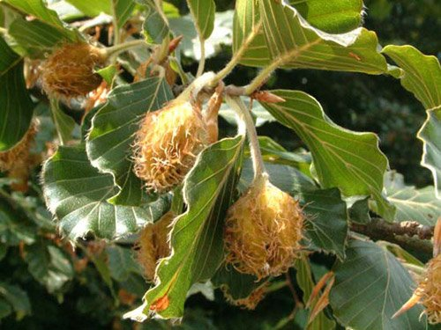
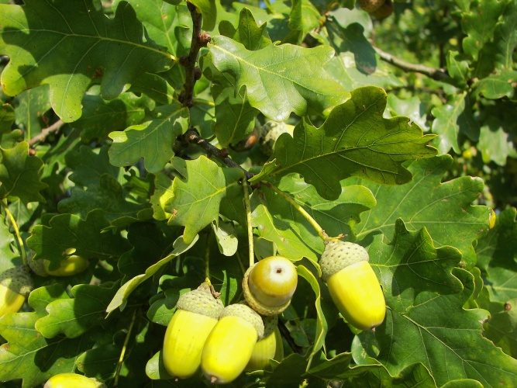
Лесная растительность
Бук
Дуб

Slide 15
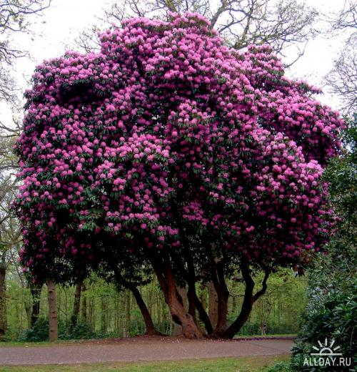
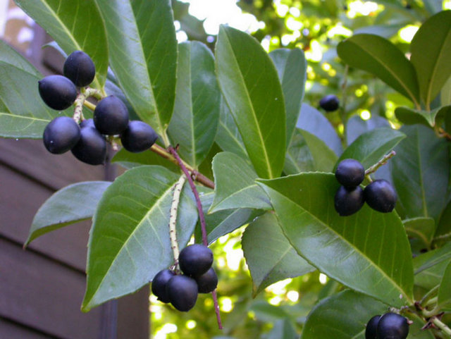
Лесная растительность
Рододендрон
Лавровишня

Slide 16
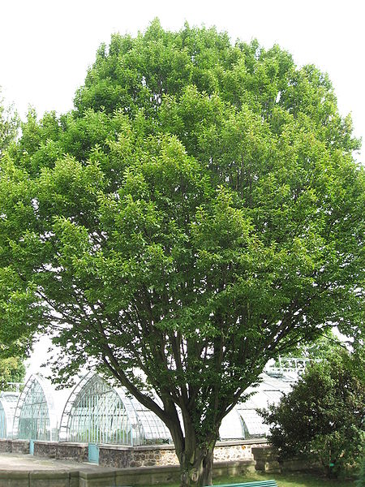
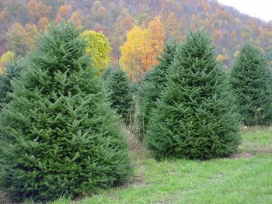
Лесная растительность
Граб
Пихта кавказская

Slide 17
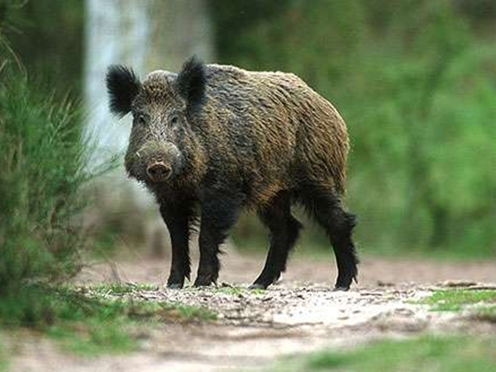
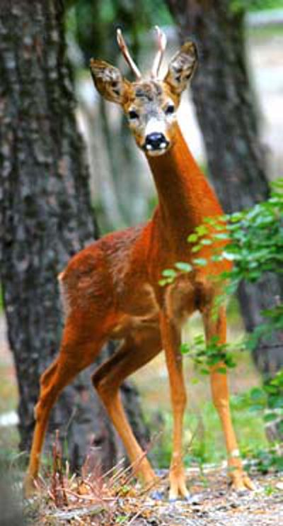
Животные леса
Дикая свинья
Косуля

Slide 18
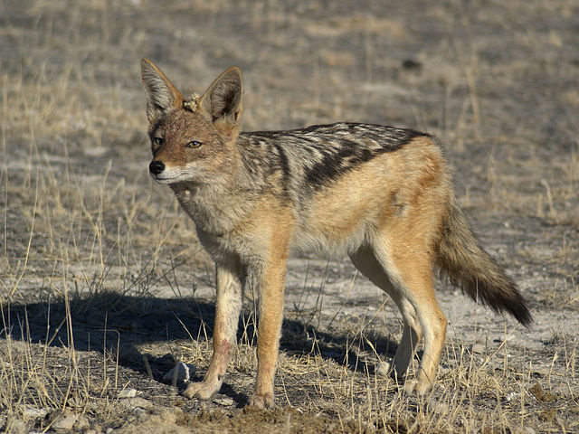
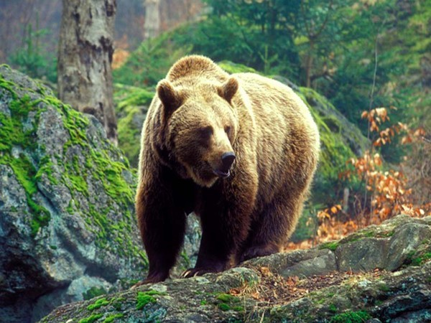
Животные леса
Шакал
Кавказский
медведь

Slide 19
Субальпийские и альпийские луга
Как разительна перемена!
В субальпийской зоне всё велико и пышно, а в альпийской те же растения, но от 4 до 15 сантиметров ростом, стелющейся формы. Поражает яркость окраски, пестрота цветов на каменистых полянах, в окружении скал и снегов. Кругом произрастают красные мытники, ярко-синие горечавки, золотисто-желтые лютики и одуванчики, розово-красные гвоздики, голубые незабудки

Slide 20
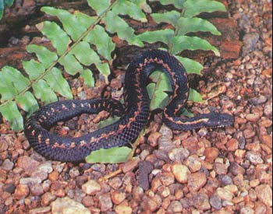
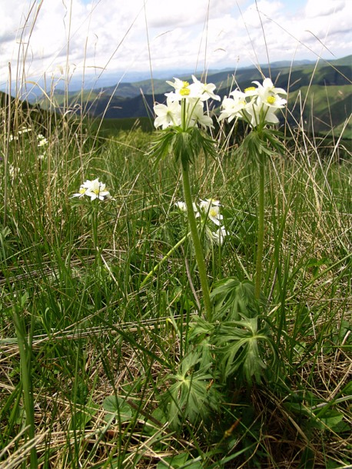
Живой мир альпийских лугов Кавказа
Гадюка кавказская
Анемоны луговые

Slide 21
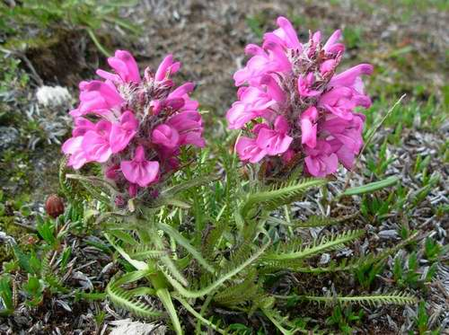
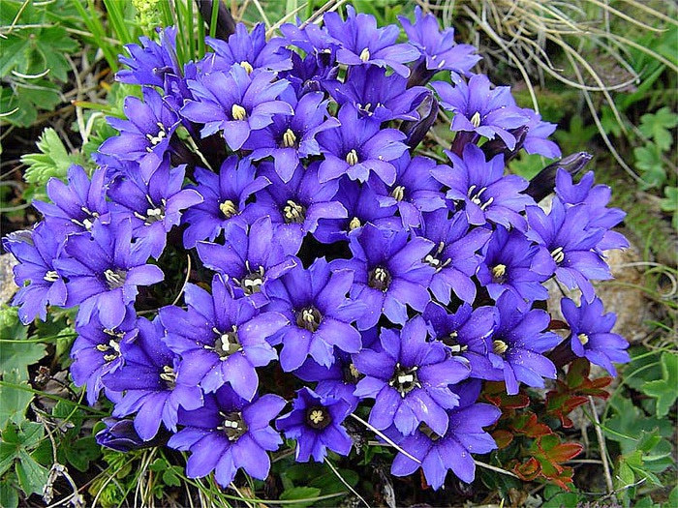
Мытник
Горечавка

